Slide 1

Романтичність, мужність і сила волі української жінки Соломії у повісті М.Коцюбинського «Дорогою ціною»
Підготувала учитель української мови і літератури,зарубіжної літератури
філії Гребінківська ЗОШ І-ІІ ступенів №1
Опорного закладу Гребінківської ЗОШ І-ІІІ ступенів №4
Таран Лариса Валеріївна

Slide 2
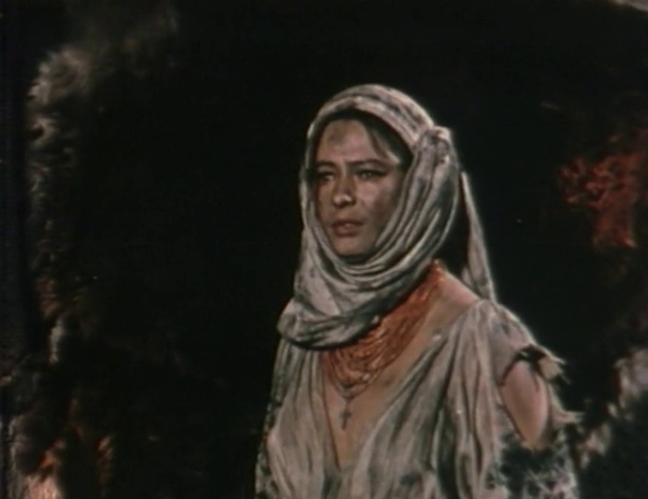
Соломія – головна героїня повісті М.Коцюбинського "Дорогою ціною". Це вродлива жінка, з міцною і сильною статурою, гарним обличчям, карими очима, довгим чорним волоссям.

Slide 3
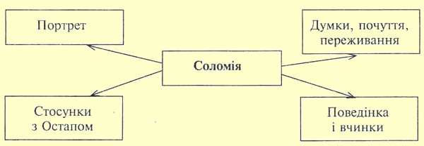

Slide 4
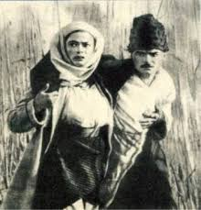
Важким було у Соломії життя: кохала Остапа, а пан силоміць віддав її заміж за нелюба. Несила була терпіти таку наругу, Соломія відважується на рішучий крок - разом з Остапом тікає від пана за Дунай.

Slide 5
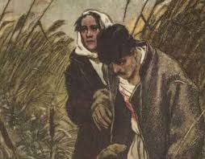
Соломія — мужня, вольова й ніжна жінка. Вона щиро кохає Остапа і є його вірною подругою, заради коханого «не пожалувала кіс своїх», «вбралась у чоловічі штани та ладна була мандрувати» хоч на край світу. її мужність і воля набувають величезного вияву, коли разом з Остапом вона перебуває у плавнях. Незвичайну енергію виявляє жінка, коли перев’язує рану Остапові, волочить його з плавнів, дбає про його одужання.

Slide 6
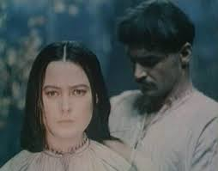
Молода жінка дбала про одужання коханого, йшла на будь-яку роботу, аби заробити на шматок хліба і вірила у їхнє щастя. Але коли до омріяного вільного життя залишалося півкроку, Остапа забирають турецькі жовніри. Соломія випробувала усе для його звільнення, але ні умовляння, ані підкуп не допомогли. Тоді вона зважилася на відчайдушний крок: відбити у вартових коханого.

Slide 7
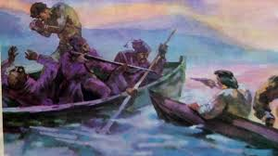
Найяскравіше виявився героїчний характер Соломії і готовність її на самопожертву, коли вона, рятуючи Остапа, гине у хвилях Дунаю. Як і поранений Остап у плавнях з останніх сил боровся за життя, так тепер Соломія, тонучи, напружує всі сили, щоб дістатися до берега, бо «там так гарно, там сяє сонце, там зелено, там небо синє, там радість, життя… Душа рветься до сонця».

Slide 8
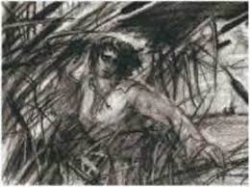
Риси характеру Соломії: а) мужність і відвага; б) вірність і самовідданість; в) волелюбність і ненависть до гнобителів; г) любов до життя; д) здатність на самопожертву; е) щирість і душевність; є) оптимістичність та енергійність.

Slide 9
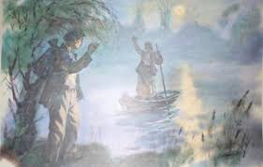
Цитатна характеристика Соломії за твором "Дорогою ціною" Михайла Коцюбинського
Засмучена, чуттєва
"Соломія цілу ніч проплакала".
"Соломія з тихим смутком дивилась на Остапа й чула, як по її виду котилась сльоза за сльозою".
Волелюбна
"Все мені противне, все гидке: і чоловік, і панщина, й життя моє безщасне… Пропадай воно все пропадом… Піду і я світ за очі…"

Slide 10
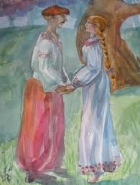
Винахідлива та далекоглядна
"Але й я не дурна...Тоді спідницю з себе, штани на ноги, накинула на плечі чугаїнку, а на голову шапку—і козак козаком…".
Спритна
"Біжу-біжу, щоб догнати. Ху, як ухекалась… ".
Рішуча
"— А ось що буде! — рішуче промовила Соломія і з сими словами здерла з голови очіпок... — На, ріж…"

Slide 11
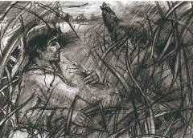
Завзята до роботи
"Вона мала охоту зараз-таки в'язати пліт..., вони взялися до роботи і так захопилися, що забули про втому та сон".
Схвильована
"— Що тобі? — прискочила Соломія до Остапа і піддержала його"
Відчайдушна та героїчна
"Вона вхопила" Остапа "під руку і ... поволокла за собою,... вскочила у комиші і бігла прудко, наскільки позволяв се Остап та густий очерет... ноги грузли часом по коліно в цмоковині ... , а вона бігла усе вперед".

Slide 12
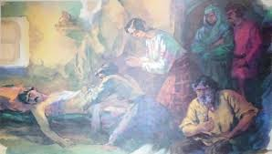
Мудра та досвідчена, не панікувала у важку хвилину
"Жах її щез без сліду. Вона знала, що робити... Соломія напоїла Остапа, оглянула і обмила його рану".
Турботлива
"— Що тобі? — прискочила Соломія до Остапа і піддержала його... , обережно розщібнула ... скривавлену сорочку, потім одшматувала довгий пас зі своєї підтички і з поміччю Остапа тісно зав'язала йому рану, ...змочила йому чоло, скинула з себе верхню одежу і підмостила йому під голову".

Slide 13
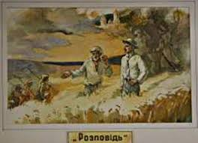
Готова до самопожертви
"Серце нило в Соломії од жалю й тривоги, їй легше було б, коли б куля потрапила в неї".
Оптимістична, надіється на краще
«Брешеш, брешеш… — хотіла вона кинути в лице злому морокові,— він мій… він буде жити… його не дуже поранено… адже він скільки пробіг…він вигоїться, він житиме… вона не дасть йому загинути…".
"Зростала певність, що все скінчиться добре, — і вона зазнає ще щасливого життя".

Slide 14
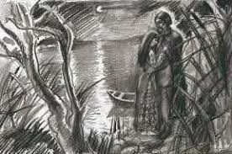
Життєрадісна, оптимістка
"Соломія все йшла. Вона зібрала всю енергію, всю силу волі, всю міць тіла і йшла уперто і завзято з вірою, що її широкі й високі груди зламають усі перешкоди..."
Відважна
"Вужів було так багато, що Соломія скоро перестала звертати на них увагу".
Розгублена
"Очевидячки, вона збіглася з дороги, заблудилася. Що робити? Ноги в неї тремтіли од трудної ходні, в голові бродили безладні думки й міркування".

Slide 15
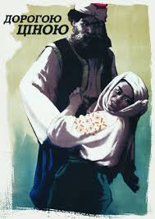
Співчутлива та великодушна
"Піт краплями стікав по виду, груди важко дихали, і очі блищали, як у звіра, що попавсь у лабети. Значить, нема виходу; вона мусить тут погибати, а Остап через неї — десь у другому кінці. Соломії не так жалко було себе, як Остапа; вона уявляла собі, як він тепер лежить хворий і самотній у пущі і вигляда її з очеретів, їй жаль стало молодого змарнованого життя — і вона заплакала".
"— Бач, зголоднів! — зі співчуттям обізвалась Соломія".

Slide 16
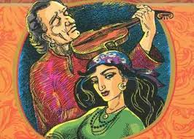
Наполеглива
Все тіло у Соломії боліло, як побите. Важкі повіки мимохіть спускались на очі, голова була несвіжа. Однак Соломія не могла гаятись і хвилини. Вона пішла просто перед себе, так як стояла, і зважилась йти, доки стане снаги й сили. Вона бігла, хоч ноги в неї були слабіші, ніж учора, а повітря було якесь густе і трудно було дихати ним.
Винахідлива, з неабиякою витримкою
Опріч того, Соломії докучав голод. Уже другу добу вона нічого не їла, під серцем її млоїло, в животі корчило. На ходу Соломія висмикувала стебло або корінь водоросла і жувала противну, з болотним запахом рослину.

Slide 17
Ввічлива та благородна
— Люди добрі,— благала Соломія, стоячи на колінах, — змилуйтесь, прийміть нас до хати… Ви ж бачите — пропадаємо… Чоловіка мого пострелено, він ледве живий, мало не загинули ми в плавнях… Я вам оддячу, я вам одроблю… Візьміть усе, що маю… все… та не кидайте нас… Ось нате…З сими словами Соломія зірвала з шиї торбинку і висипала з неї на руку старому циганові кілька срібних монет.
Безкорислива та щедра.
"Соломії пощастило", бо заможний болгарин "найняв Соломію перемивати вовну. З того дня Соломія приносила з собою трохи грошей та купувала Остапові кращу страву".
"Коли тільки річ у грошах, — вона заставить себе, а роздобуде їх. Вона від рота відриватиме кожен шматок, кожен шеляг складатиме на викуп".

Slide 18
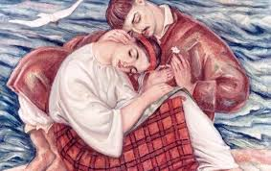
Не терпить несправедливості
"— І-і, бусурмени… так би й поскручувала голови, як галченятам… Взяли безвинного — та ще й знущаються… — мало не плакала Соломія і показувала своїми дужими руками, як би вона поскручувала жовнірам голови".
Життєлюбна.
"Могутня течія бере її в свої обійми, а чорна глибінь тягне за ноги... Але вона не дасться...., дикі, невгамовні сили життя встають, і пруться..., душа рветься до сонця, а тіло тягне до себе чорна безодня...".

Slide 19
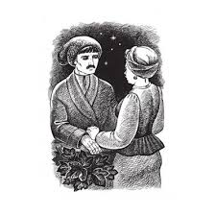
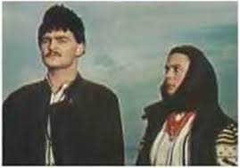
Сенкан
Соломія
Сильна,смілива
Кохає,турбується,бореться
Соломіє прагне щастя з коханим
Жінка

Slide 20


